Slide 1
МОИ БЛОКИ
By the Makers of EV3Lessons
By sanjay and Arvind Seshan

Slide 2
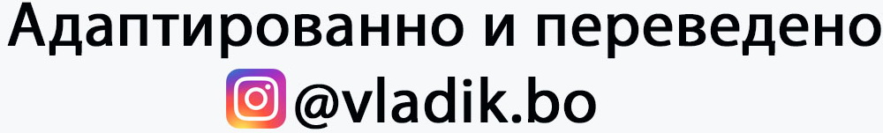
ЦЕЛЬ УРОКА
Узнаем, как создать пользовательские блоки (Мои Блоки).
Узнаем, чем полезны Мои Блоки.
Узнаем, как создавать Мои Блоки с входными и выходными параметрами.

Slide 3
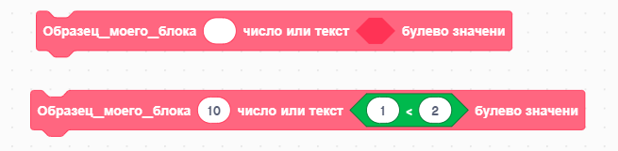
ЧТО ТАКОЕ Мои Блоки?
Мой Блок - комбинация одного или нескольких блоков, которые Вы создаете и которые могут быть сгруппированы в один блок.
Мои Блоки - в основном это только Ваши блоки.
После того как Мой Блок создан, Вы можете использовать его в любых программах.
У Моих Блоков могут быть и вход и выход (параметры).
Блоки выше - пример Моих Блоков с различными входными данными

Slide 4

Когда МЫ Используем Мои Блоки?
Каждый раз, когда роботу необходимо повторить действие в Нашей программе.
Когда код повторяется в разных программах.
Систематизируем и упрощаем свой код.

Slide 5
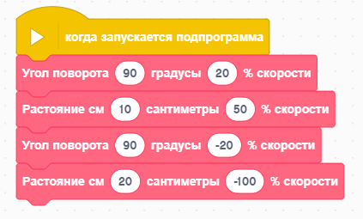
Почему МЫ должны беспокоиться?
Из-за Моих Блоков Ваши задачи будут похожи на это …
Это делает Ваш код простым для чтения и изменения!

Slide 6
Что полезное делают мои блоки
Примечание: Создание Моих Блоков с входами и выходами может сделать их более полезными. Но Вы не должны делать Мой Блок слишком сложным.
Вопрос: Посмотрите на список трех Моих Блоков ниже. Какие полезны для использования?
Поворот90градусов (Поворот робота на 90 градусов).
УголПоворота с углом и входной мощностью.
УголПоворота с углом, мощностью, торможением и т.д. на входе.
Ответ:
Поворот90градусов может часто использоваться, но Вы будете вынуждены создать другой Мой Блок для других углов. Это не будет зафиксировано ниже.
УголПоворота с углом и входной мощностью, наверное лучший выбор.
УголПоворота с углом, мощностью, торможением и т.д. на входе, может быть самым настраиваемым, но некоторые входные данные никогда бы не использовались.

Slide 7

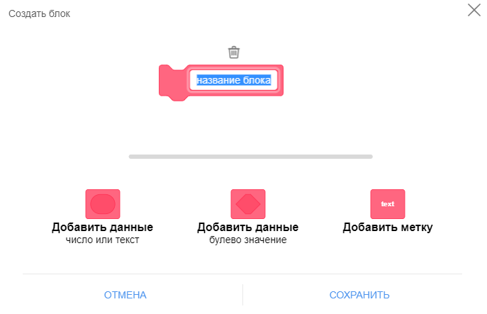
ШАГ 1: СОЗДАЕМ МОЙ БЛОК
Перейдите во вкладку Мои Блоки на левой стороне.
И нажмите в меню Создать блок.
Задайте название блока.

Slide 8
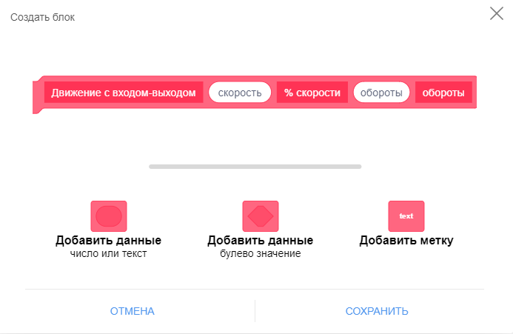
Шаг 2: добавляем входные данные и метки
Используйте кнопки блоков ниже, чтобы добавить входные данные. Вы можете добавить число или текст, а также булево значение (истина / ложь).
Метки могут использоваться, для указания назначения при использовании Моих Блоков в программе.

Slide 9
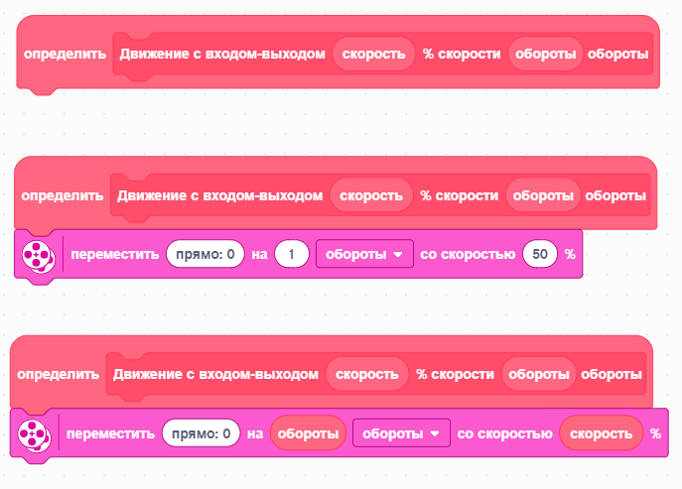
Шаг 3: определение моего блока
Как только Вы нажмете «Сохранить», Блок появится на палитре.
Код Моего Блока переходит к Следующему Блоку.
Добавьте программные блоки, которые Вам необходимы из Моего Блока в Следующий Блок.
Чтобы использовать входные данные от Моего Блока, перетащите их в необходимые места Следующего Блока.
Код справа настраивает Мой Блок, берет обороты и направление со скоростью в соответствии с введенными значениями.

Slide 10
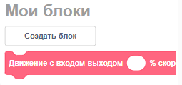
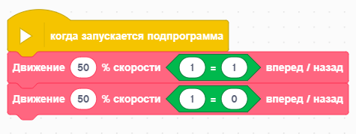
Шаг 4: ИСПОЛЬЗОВАНИЕ моих блоков
Теперь, Мой Блок будет расположен в панели «Мои Блоки». Для использования Моих Блоков в коде, просто перетяните их.
Число / текст могут быть введены непосредственно. Но Вы не можете ввести «Истина» или «Ложь» в булево значение.
Это можно сделать, использовав операторы и значения, которые приводят к истине или лжи, в зависимости от того, что Вы хотите получить. Ниже, 1=1 возвращается Истина и 1=0 Ложь.

Slide 11
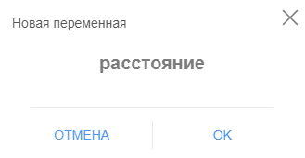
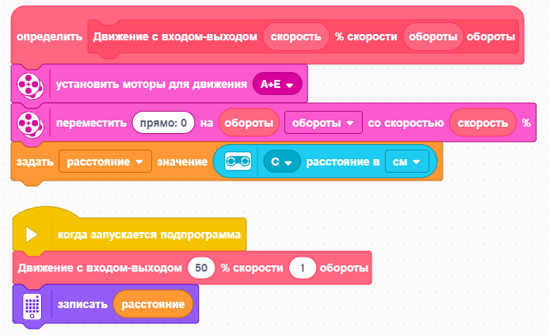
Шаг 5: добавление вывода
Определим переменную, чтобы сохранить значение Нашего вывода.
Введем данные, которые Мы хотите ввести в переменную в Моем Блоке.
Используем переменную в основном коде.
В коде справа, Мой Блок считывает значение датчика расстояния, присваивает его переменной.
Значение может использоваться позже в программе или выведено на экран.

Slide 12
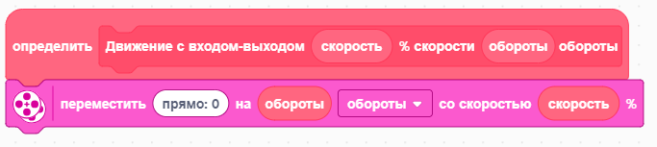
ИСПОЛЬЗОВАНИЕ моих блоков В проектах
Мой Блок может использоваться только в одном проекте. Чтобы использовать его в нескольких проектах, скопируйте и вставьте блок и все прикрепленные блоки в другой проект (Ctrl-C и Ctrl-V).
Однако Мой Блок может не появиться в Моих Блоках на Палитре Блоков.
Чтобы он появился, перейдите в другой проект и вернитесь в новый проект.
Мой Блок теперь появится слева на Палитре Моих Блоков, и Вы можете использовать его в других проекта. Обратите внимание, что изменение Моего Блока в одном проекте не изменит его в других проектах.

Slide 13
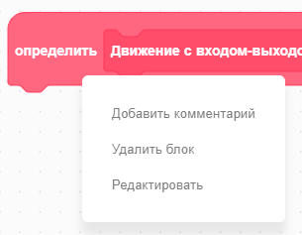
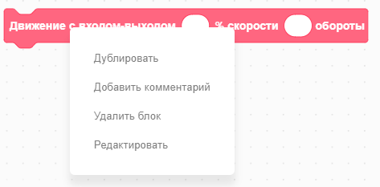
Как отредактировать или удалить мой блок
Правая кнопкой мыши на Моем Блоке и «Редактировать», для редактирования.
Это вернет Вас к экрану создания Блока, где Вы можете отредактировать исходные данные или их удалить.
Чтобы удалить, Вы должны сначала щелкнуть правой кнопкой мыши и выбрать «Удалить блок».

Slide 14
CREDITS
This lesson was created by Sanjay Seshan and Arvind Seshan for SPIKE Prime Lessons
More lessons are available at www.primelessons.org
This work is licensed under a Creative Commons Attribution-NonCommercial-ShareAlike 4.0 International License.

